Slide 1

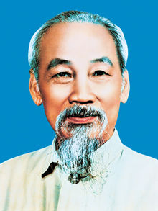
NƯỚC CỘNG HÒA XÃ HỘI CHỦ NGHĨA VIỆT NAM MUÔN NĂM
Chủ Đề
CHỦ TỊCH
HỒ CHÍ MINH
"TRUYỀN THỐNG NHÀ TRƯỜNG”

Slide 2




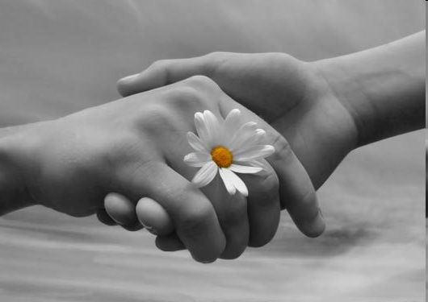
ĐỌC SÁCH TẠI THƯ VIỆN
PHẦN THI TRẢ LỜI NHANH

Slide 3


THỂ LỆ CUỘC THI
Phần thi này gồm 10 câu hỏi. Tất cả các đội nghe câu hỏi và ghi đáp án vào bảng đã chuẩn bị trước. Thời gian cho mỗi câu trả lời là 5 giây, mỗi câu trả lời đúng sẽ được 20 điểm. Điểm tối đa cho phần thi này là 200 điểm.

Slide 4


PHẦN THI “TRẢ LỜI NHANH”
Câu 1:
Trường THCS Hoàng Xuân Hãn sáp nhập với
trường THCS Tùng Ảnh vào năm nào?
A. 2003 B. 1993 C. 2013
Đáp án
C. 2013

Slide 5
PHẦN THI “TRẢ LỜI NHANH”
Câu 2
Trường ta năm học 2024 - 2025 có tất cả bao nhiêu lớp?
A) 19 B) 20 C) 21 D) 22
Đáp án
C. 21 lớp

Slide 6
PHẦN THI “TRẢ LỜI NHANH”
Câu 3:
Cô Đặng Thị Trâm hiện nay giữ chức vụ gì trong nhà trường?
a) Bí thư Chi bộ b) Hiệu trưởng
c) Cả hai đều đúng d) Cả hai đều sai
Đáp án
C. Cả hai đều đúng. (Bí thư Chi bộ - Hiệu trưởng nhà trường)

Slide 7
PHẦN THI “TRẢ LỜI NHANH”
Câu 4:
Trường ta có bao nhiêu thầy cô giáo và cán bộ công chức?
A) 40 B) 50 C) 45 D) 55
Đáp án
B. 50

Slide 8
PHẦN THI “TRẢ LỜI NHANH”
Câu 5:
Trường THCS Hoàng Xuân Hãn hiện nay nằm ở vị trí nào ?
Đáp án
Làng khoa bảng Đông Thái – Tùng Ảnh – Đức Thọ - Hà Tĩnh

Slide 9
PHẦN THI “TRẢ LỜI NHANH”
Câu 6:
Khối 7 trường THCS Hoàng Xuân Hãn năm nay có bao nhiêu lớp?
A) 3 B) 4 C) 5 D) 6
Đáp án
D. 6 lớp

Slide 10
PHẦN THI “TRẢ LỜI NHANH”
Câu 7:
Thầy (cô) nào là tổng phụ trách đội của trường ta?
(Nêu họ và tên đầy đủ)
Đáp án
Cô Trần Thị Thu Hiền

Slide 11
PHẦN THI “TRẢ LỜI NHANH”
Câu 8:
Em có biết trường ta trong năm học 2023 – 2024,
có bao nhiêu học sinh đạt HSG cấp Quốc gia không?
A) 23 B) 22 C) 21 D) 20
Đáp án
A. 23

Slide 12
PHẦN THI “TRẢ LỜI NHANH”
Câu 9:
Em có biết trường ta trong năm 2023 – 2024,
có bao nhiêu giáo viên đạt giải cấp Quốc gia cuộc thi
“An toàn giao thông cho nụ cười ngày mai” không?
A) 01 B) 02 C) 03 D) 04
Đáp án
B. 02 giáo viên

Slide 13
PHẦN THI “TRẢ LỜI NHANH”
Câu 10:
Trường THCS Hoàng Xuân Hãn có thầy giáo nào có nhiều
bài viết trên báo “Toán tuổi thơ” và “Toán tuổi trẻ” môn
Toán. Em hãy cho biết thầy cô đó họ và tên đầy đủ là gì?
Đáp án
Thầy Nguyễn Ngọc Hùng

